Slide 1


Previsão probabilística do vento com o modelo WRF em um parque eólico na cidade de Santana do Livramento, RS
Nome: Lucas d’Avila Marten
Orientador: Vilson Dias de Ávila
Co-Orientador: Mateus Silva Teixeira

Slide 2
Sumário
Introdução
Revisão da literatura
Metodologia
Resultados preliminares

Slide 3
Introdução
Brasil grande potencial eólico, o Atlas do Potencial Eólico Brasileiro estimou uma capacidade instalável de 143 GW (AMARANTE, 2001)

Slide 4
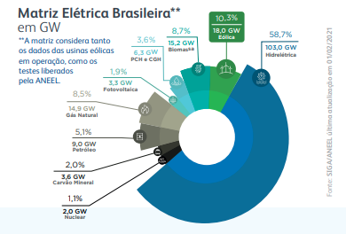
Introdução
Figura 1: Matriz elétrica Brasileira. FONTE: ABEE, 2021.

Slide 5
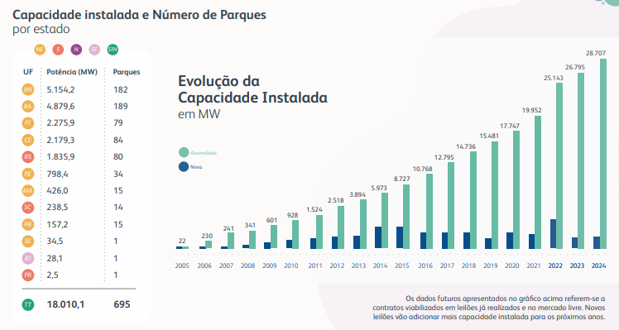
Introdução
Figura 2: Capacidade instalada e número de parques. FONTE: ABEE, 2021.

Slide 6
Introdução
As variações da velocidade do vento influenciam no planejamento do recurso eólico, portanto:
Sistema de previsão da velocidade e direção do vento (físicos e estatísticos)
Algumas escalas de previsão:
Previsões com um horizonte de 24 horas (programação de despacho e comercialização de energia).
Previsões de 1 a 7 dias (manutenção dos parques, e operações de armazenamento de energia)
(SOMAN, 2010)

Slide 7
Introdução
Os modelos de previsão numérica do tempo campos: (temperatura, pressão, umidade, vento)
Sensibilidade das condições iniciais (LORENZ, 1968).
Erros devidos as imperfeições na modelagem, propagam-se a medida em que avançamos a previsão no tempo.
Estes erros não podem ser mensuráveis apenas com previsões determinísticas, pois elas geram um único estado futuro da atmosfera e não quantificam a incerteza daquela previsão.

Slide 8

Introdução
Conversão de vento para energia:
Esta relação torna a previsão de energia eólica incerta, visto que a potência depende da velocidade do vento ao cubo.
Portanto, o erro obtido da previsão de velocidade do vento também será ampliado ao cubo (CHENG, 2013).

Slide 9
Introdução
Segundo (PESSANHA, 2017), um método adequado para a previsão do vento seriam as previsões probabilísticas, que flexibilizam as opções dos operadores de parques eólicos na administração da energia produzida quantificando a incerteza daquela previsão.

Slide 10
Introdução
Avaliação do conjunto de dados observados no parque eólico;
Avaliação sinótica dos dois casos;
Avaliar combinação das opções de parametrização da Camada Limite Planetária (CLP) e Camada Limite Superficial (CLS) para a região de estudo;
Previsão probabilística por meio da técnica de previsão por conjuntos;

Slide 11
Revisão da literatura
  Modelos numéricos de previsão do tempo:
Algorítimos que resolvem as equações dos fenômenos atmosféricos e suas variações ao longo do tempo, através de métodos numéricos para cada ponto de grade.
Conservação do momento (2° Lei de Newton)
Conservação de energia (1° Lei da termodinâmica)
Conservação de massa (Equação da continuidade)
Equação de estado
(Al-YAHYAY, S. et al, 2010)

Slide 12
Revisão da literatura
A distância horizontal entre os pontos de grade (resolução horizontal).
Teoricamente quanto maior for a resolução, melhor a previsão (CHIN et al, 2010).
Porém os modelos com maior resolução necessitam de grandes recursos computacionais, e demoram mais tempo a serem executados e podendo tirar a importância da previsão.

Slide 13
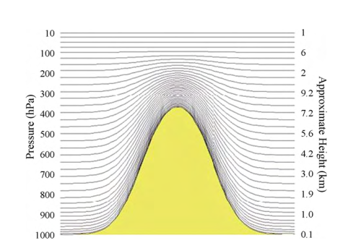
Revisão da literatura
Verticalmente o distanciamento é irregular, com mais camadas na baixa troposfera onde ocorrem a maioria dos fenômenos meteorológicos.
Figura 3: Sistema de coordenadas verticais híbrido. À esquerda, níveis de pressão em hPa. À direita, altura aproximada em quilômetros. FONTE: Picolo, et al. 2014.

Slide 14
Revisão da literatura
Fenômenos que acontecem em escala de subgrade;
Cálculo dos fenômenos que ocorrem em escala menor que a resolução do modelo (parametrizações).
O esquema de parametrizações do WRF é composto por modelos internos de microfísica, física de convecção profunda e rasa, física de camada superfícial (CLS), física de solo, física de camada limite planetária (CLP), física de radiação de onda curta e longa (SKAMAROCK, 2019).

Slide 15
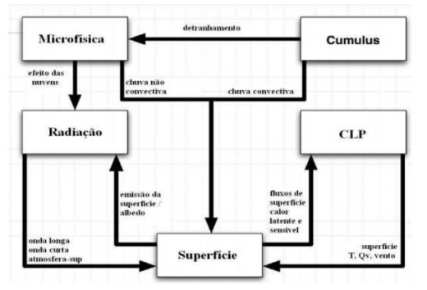
Revisão da literatura
Figura 5: Fluxograma do funcionamento dos modelos de parametrização física do modelo WRF. Adaptado de FONTE: SKAMAROCK, 2019..

Slide 16
Revisão da literatura
Todas as parametrizações interagem diretamente com o modelo de superfície, albedo (radiação), fluxos de calor latente e sensível (camada limite).
A parametrização de CLP interage diretamente com a física de CS através dos fluxos de calor e umidade. Estas quantidades físicas são distribuídas na CLP através da difusão vertical.
As parametrizações de microfísica e convecção fornecem as informações referentes ao tipo e quantidade de precipitação para o modelo de superfície.

Slide 17
Revisão da literatura
Ji et al, 2009, estudaram o desempenho das parametrizações de CLP usando a quinta geração do modelo de meso escala MM5 e WRF no caso do furacão Ewiniar, chegando à conclusão que a parametrização Yonsei University (YSU) e Mellor-Yamada-Janjic (MYJ) foram os mais confiáveis na simulação de ventos sobre o oceano.

Slide 18
Revisão da literatura
Chin et al, 2010, analisaram cinco eventos com condição de céu claro, com o objetivo de avaliar o impacto da resolução de grade na previsão de ventos em baixos níveis para a Califórnia e o Texas.
Os autores concluíram para a Califórnia o modelo apresentou um erro que diminui em função do aumento de resolução de grade.
No Texas o erro apresenta pouca dependência da resolução e é relativamente independente da configuração física também.

Slide 19
Revisão da literatura
Previsões probabilísticas se diferenciam das determinísticas pois quantificam a incerteza de um evento (GNEITING, T. & KATZFUSS, M., 2014).

Slide 20
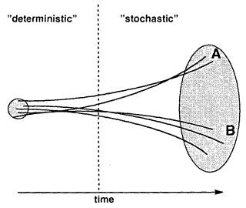
Figura 6 – Esquema de previsão por conjuntos com condições iniciais distintas, representando resultados de cada conjunto. No gráfico deterministic e stochastic significam previsões determinísticas e estocásticas, respectivamente em inglês. No eixo horizontal time significa tempo. FONTE: TRACTON, (1993).

Slide 21
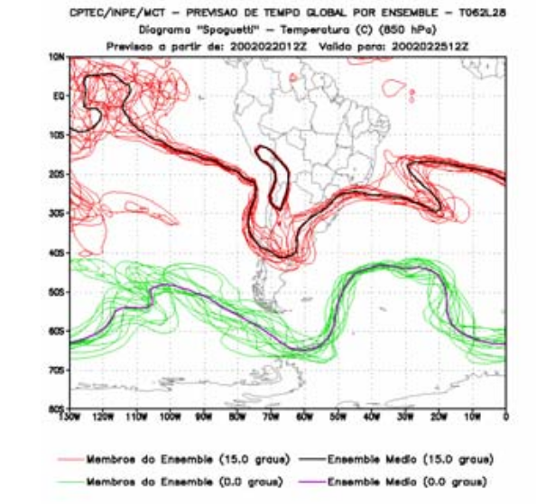
Revisão da literatura
Figura 4: Diagrama “Spaguetti”. FONTE: Mendonça, A.; Bonatti, J., 2002.

Slide 22
Revisão da literatura
Stensrud, D, J., et al, 2000, testaram dois conjuntos criados a partir de diferentes esquemas de parametrização e inicializações em tempos diferentes. As simulações investigaram Sistemas Convectivos de Mesoescala (SCM).
O conjunto composto por diferentes parametrizações obteve resultados melhores que o conjunto inicializado com defasagem na inicialização.
Os autores concluíram que um conjunto de membros com variação em sua física é melhor que um único modelo para SCM.

Slide 23
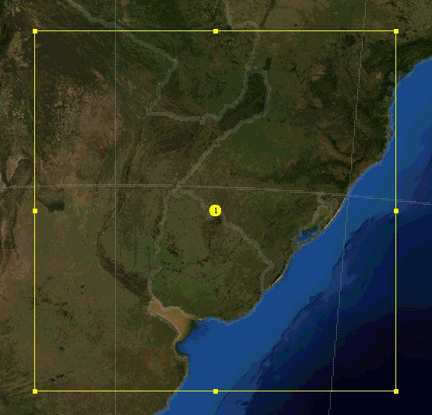
Metodologia
WRF (versão 4.2).
Resolução horizontal 15km.
40 níveis verticais.
Domínio centrado no parque.
Figura 7: Domínio centrado no parque eólico do Cerro Chato, Santana do Livramento.

Slide 24
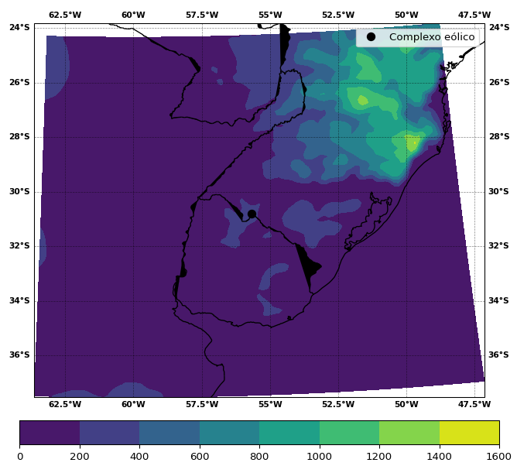
Metodologia
Figura 8: Topografia para o domínio em metros.

Slide 25
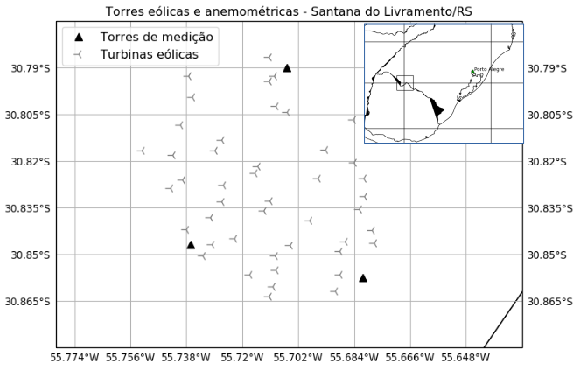
Metodologia
Figura 9: Localização do parque eólico.

Slide 26
Metodologia
          DADOS
Velocidade do vento 106m;
Dados do canal infravermelho C13 do GOES 16
Previsões do modelo GFS;
Reanálise do modelo europeu European Center for Medium-Range Weather Forecast (ECMWF).

Slide 27
Metodologia
Física de Radiação Onda Curta | RRTMG (Iacono et al., 2008)
Física de Radiação Onda Longa | RRTMG (Iacono et al., 2008)
Microfísica | Thompson (Thompson, et al., 2008)
Cummulus | Kain-Fritsch, (Kain, 2004)
Fisica de Superfície | Noah land surface model
Tabela 1: Configuração do modelo de controle utilizada como base para o conjunto.

Slide 28
Metodologia
Camada Limite Planetária (CLP) | Camada Limite Superfícial (CLS)
1°) YSU - Hong, Noh and Dudhia (2006) | Revised MM5
2°) GFS - Hong and Pan (1996) | GFS - Hong and Pan (1996)
3°) MYJ - Janjic (1994) | Eta similarity
4°) MYNN2 - Nakanishi and Niino (2006) | Eta similarity
5°) MYNN3 - Nakanishi and Niino (2006) | Revised MM5
6°) BouLac - Bougeault and Lacarrere (1989) | Eta similarity
7°) QNSE - Sukoriansky, Galperin and Perov (2005) | Quasi-Normal Scale Elimination PBL scheme’s surface layer option
8°) MYNN2 - Nakanishi and Niino (2006) | MYNN surface layer
9°) ACM2 - Pleim (2007) | Pleim-Xiu surface layer
Tabela 2: Variação das parametrizações de CLP e CS para cada membro do conjunto.

Slide 29
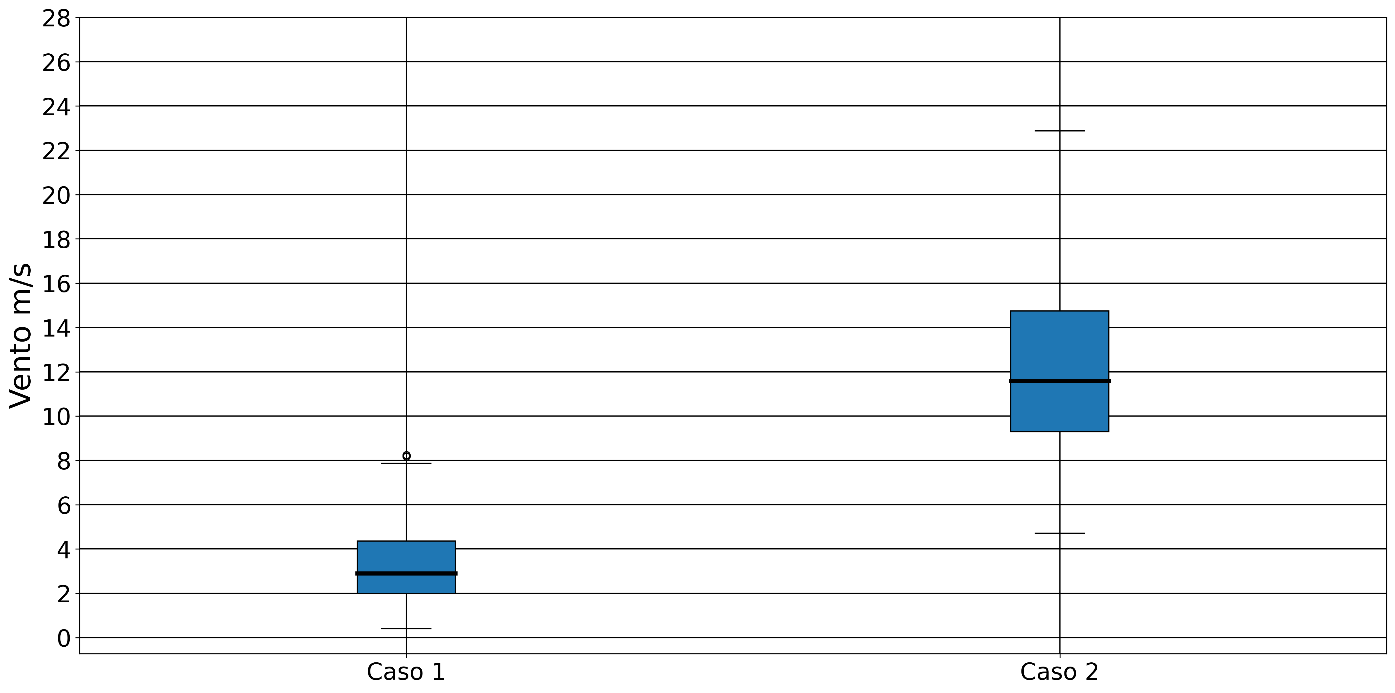
Resultados preliminares
Figura 10– Boxplot dos dois conjunto de dados. A seguir, mediana, desvio padrão, máximo e mínimo para os dois casos. Caso 1: 3.19, 1.62, 8.25 e 0.4. Caso 2: 11.9, 3.73, 22.9 e 4.72.

Slide 30
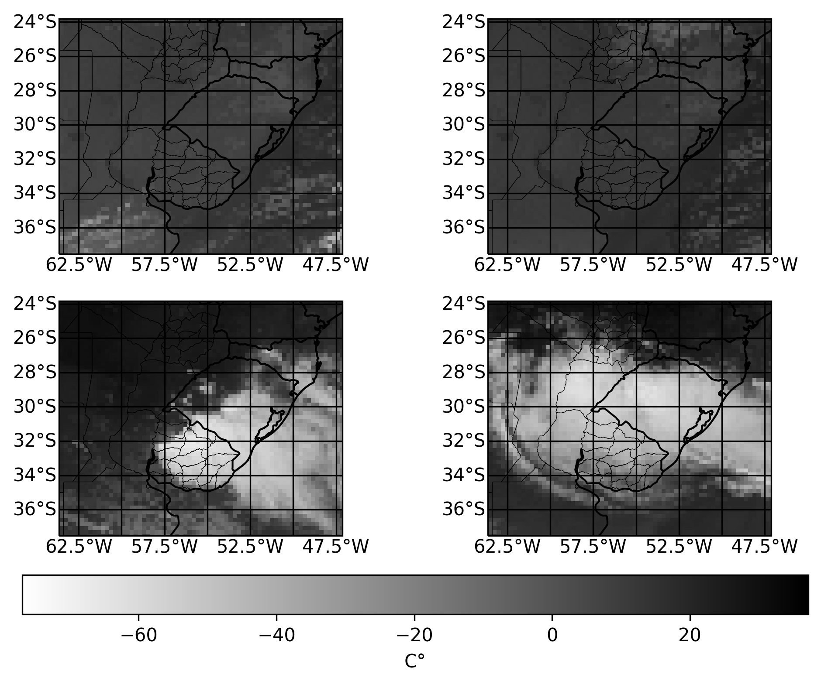

Resultados preliminares
A)
B)
C)
D)
Figura 11 – Imagens do satélite GOES 16 do canal 13. As imagens A, B, C e D representam as seguintes datas: 23 e 24/05/18 às 12 UTC e 23 e 24/09/18 às 12 UTC.

Slide 31
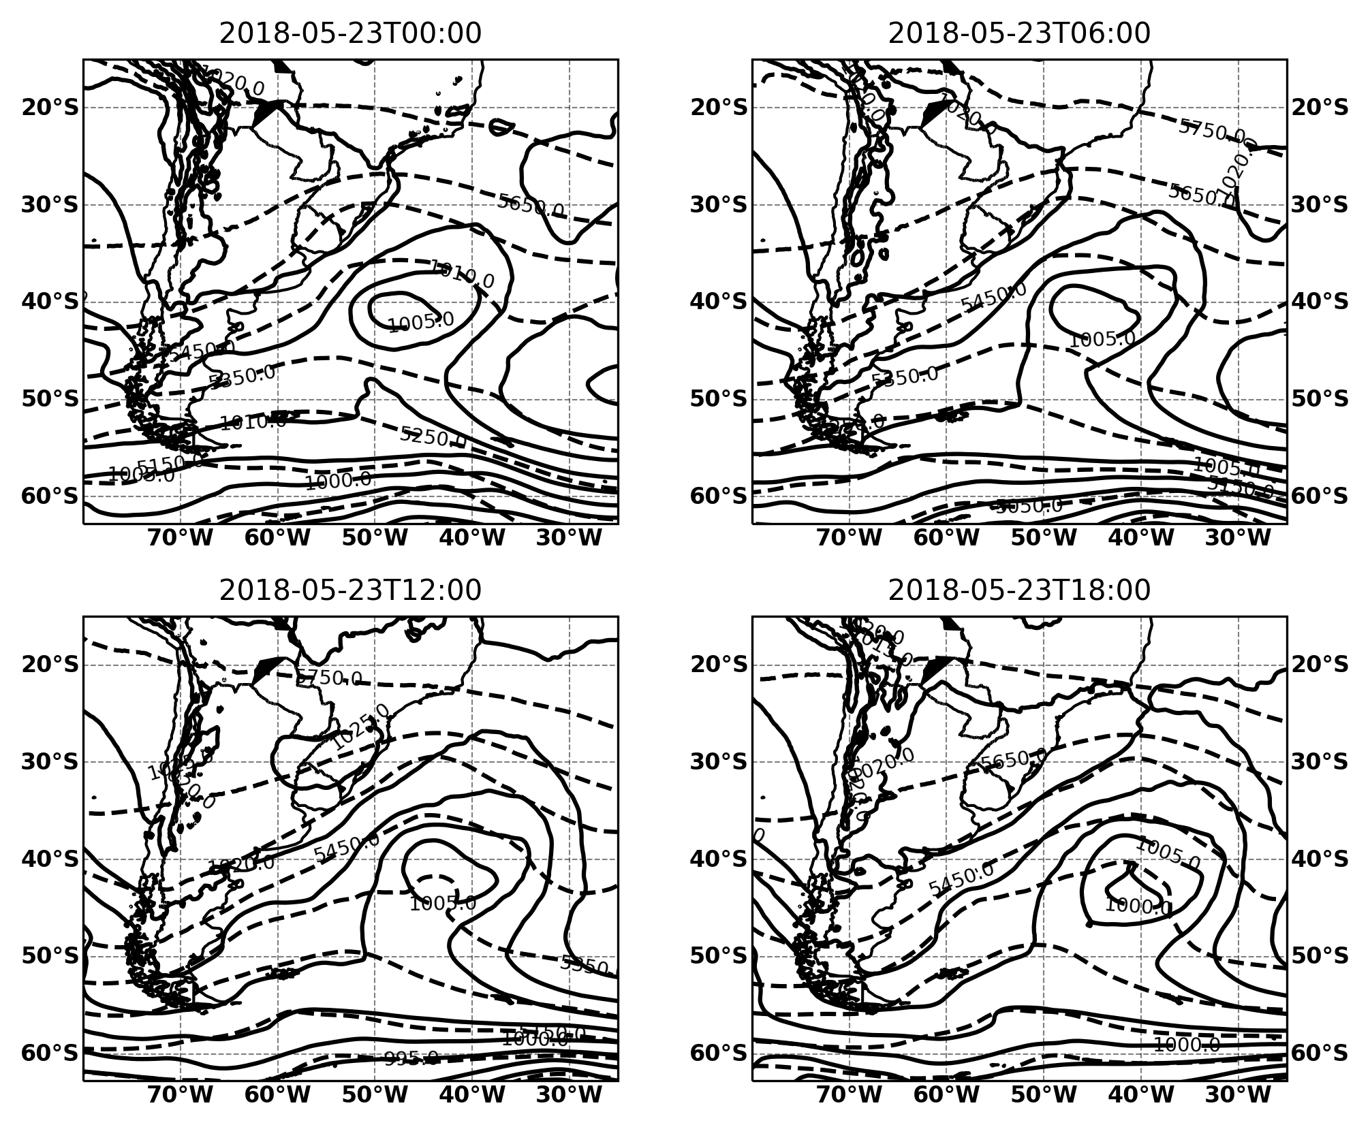
Resultados preliminares
Figura 12 – Campo meteorológico ERA 5 (1° Caso). Linhas tracejadas espessura geopotencial entre 1000 e 500hPa. Linhas contínuas pressão ao nível médio do mar.

Slide 32
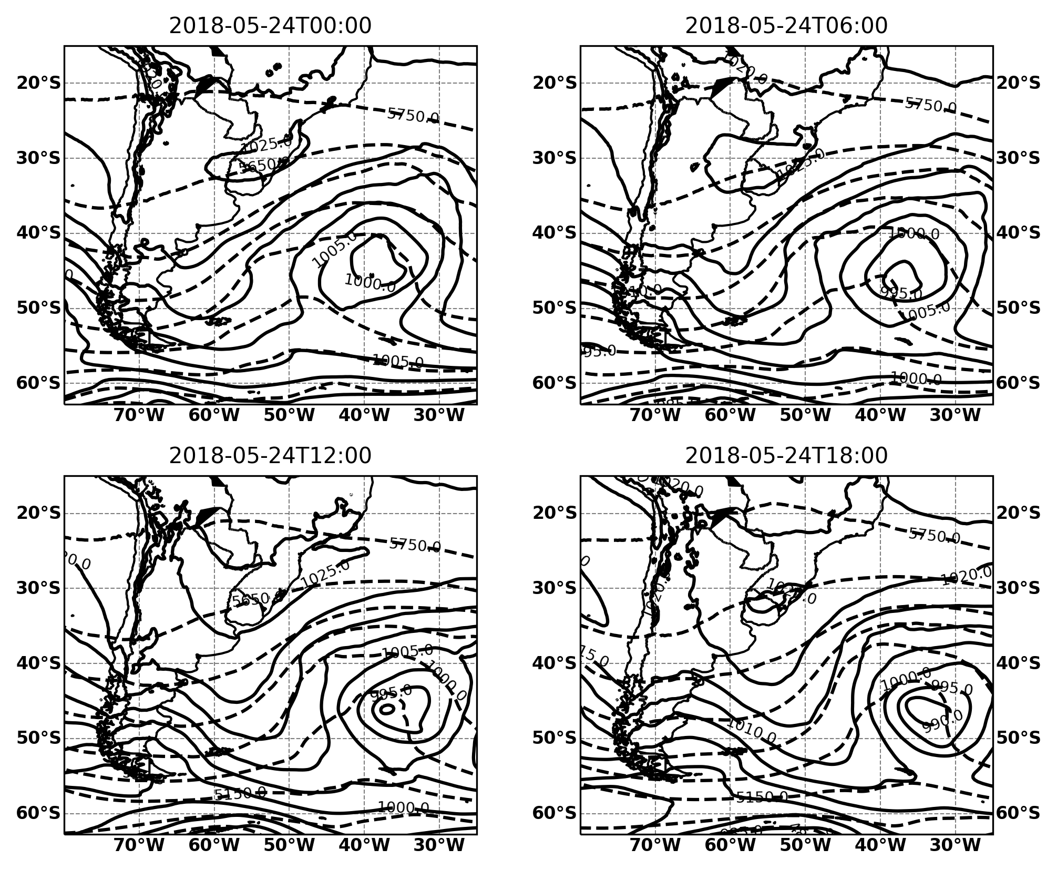
Resultados preliminares
Figura 13 - Campo meteorológico ERA 5 (1° Caso). Linhas tracejadas espessura geopotencial entre 1000 e 500hPa. Linhas contínuas pressão ao nível médio do mar.

Slide 33
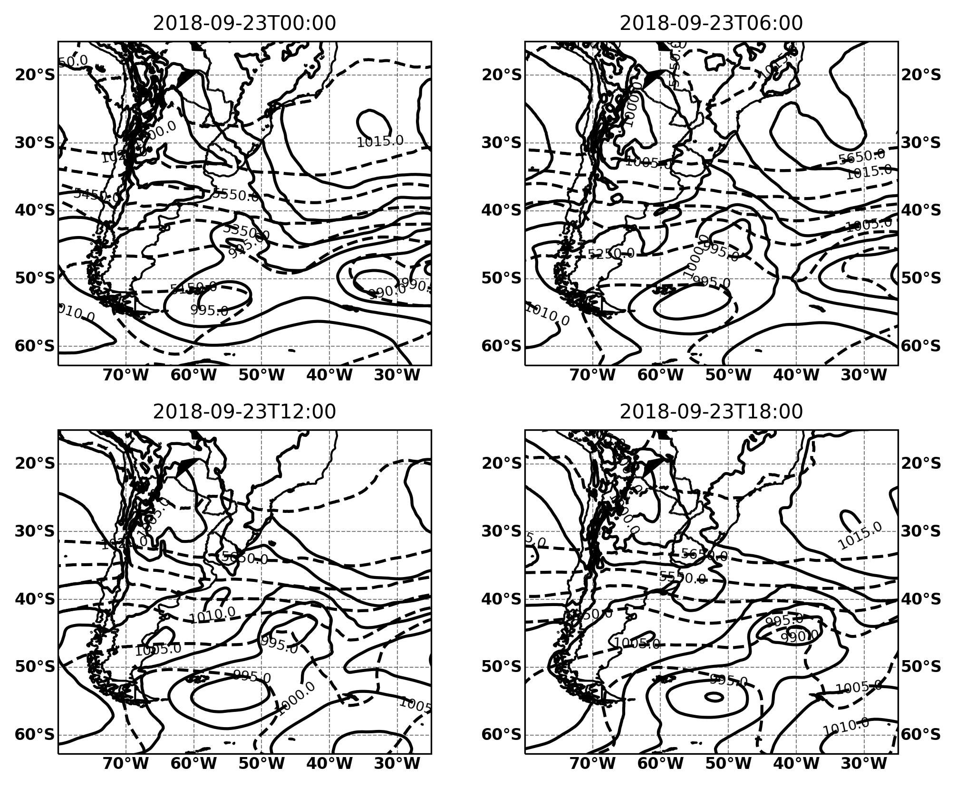
Resultados preliminares
Figura 14 - Campo meteorológico ERA 5 (2° Caso). Linhas tracejadas espessura geopotencial entre 1000 e 500hPa. Linhas contínuas pressão ao nível médio do mar.

Slide 34
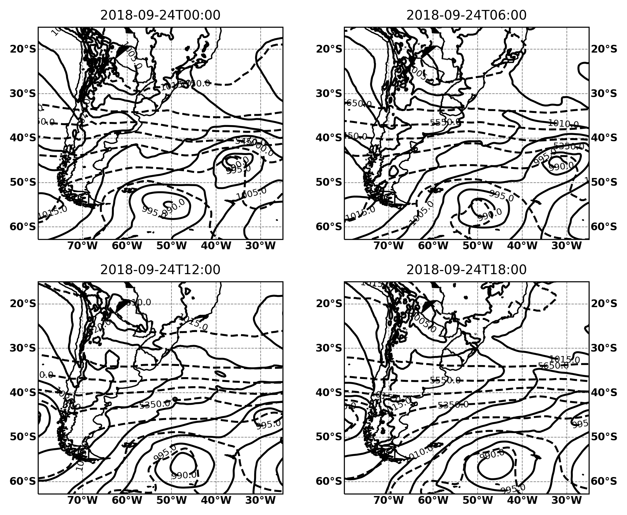
Resultados preliminares
Figura 15 - Campo meteorológico ERA 5 (2° Caso). Linhas tracejadas espessura geopotencial entre 1000 e 500hPa. Linhas contínuas pressão ao nível médio do mar.

Slide 35
Conclusão
1° Caso:
  Sistema de alta pressão atuante sobre a região sul do Brasil. Período de estabilidade com pouca variação do vento.
2° Caso:
  Predominância da atividade convectiva, como consequência o vento apresentou uma variação maior.
  Sistema de baixa pressão no Noroeste argentino e um cavado zonal sobre o Uruguai causou a instabilidade.

Slide 36
FIM
OBRIGADO PELA ATENÇÃO!!

